Slide 1
Projet Data Engineer (juillet 2025) Etude de marché des métiers de la tech (et de la data) en France Métropolitaine
HOANG Minh-Ha

Slide 2



1. Introduction
Objectif : étude de marché à travers les offres d’emploi, axée sur les métiers de la tech, notamment avec quelques métiers de la data ‘Data Analyst’, ‘Data Engineer’ et ‘Data Scientist’, en France Métropolitaine
Source (unique) : API France Travail (+ data gouv & insee pour les données de localisation)
Gratuit
Enormément d’attributs pour une offre d’emploi (~50), et encore plus avec des transformations
Notes :
Si autres sources (exemple : API ‘Adzuna’ et ‘The Muse’), détection des doublons des offres d’emploi impossible inter-sources
identifiants des offres différents
urls différents
➔ donc merge « propre » des offres impossible (sans doublon inter-source)
Notes:
- Identifiants des offres :
- "France Travail" : sur 7 caractères alphanumériques
- "Adzuna" : sur 10 digits
- "The Muse" : sur 7 ou 8 digits

Slide 3
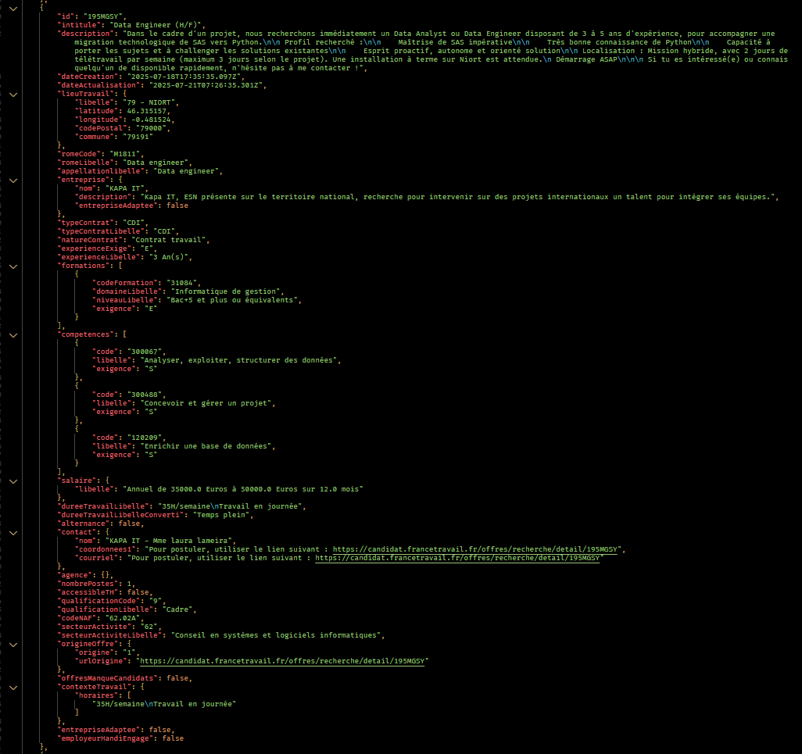
1. Introduction
Document json pour une offre d’emploi :
Notes:
~ 50 attributs

Slide 4
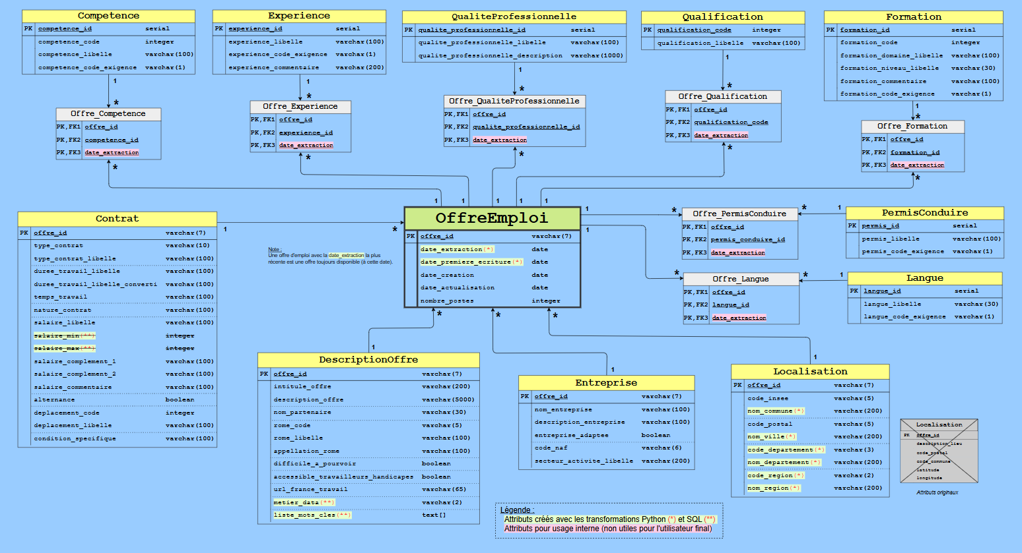
2. Diagramme UML (modèle snowflake)
Notes:
Schéma en snowflake avec :
- table de fait en vert
- tables de dimension en jaune
- tables de liaison en gris pour quelques unes de tables de dimension
Attributs en vert : attributs issus des transformations

Slide 5
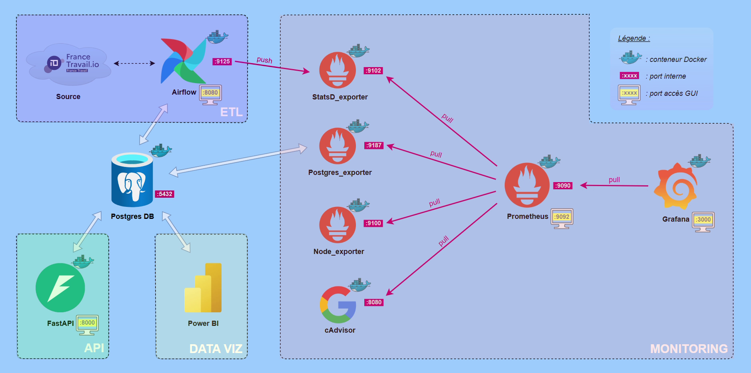
3. Environnement et Architecture
3. Environnement
- Laptop avec Windows 11 + WSL2 (Ubuntu 22.04)
- Docker CE
Notes:
Docker CE => pas Docker Desktop car problème pour faire fonctionner le conteneur cAdvisor, utilisé pour le monitoring des conteneurs docker
---
Environnement dockerisé déployé avec `docker compose`
Elément central : base de données postgres avec laquelle chacun des 4 blocs va intéragir

Slide 6
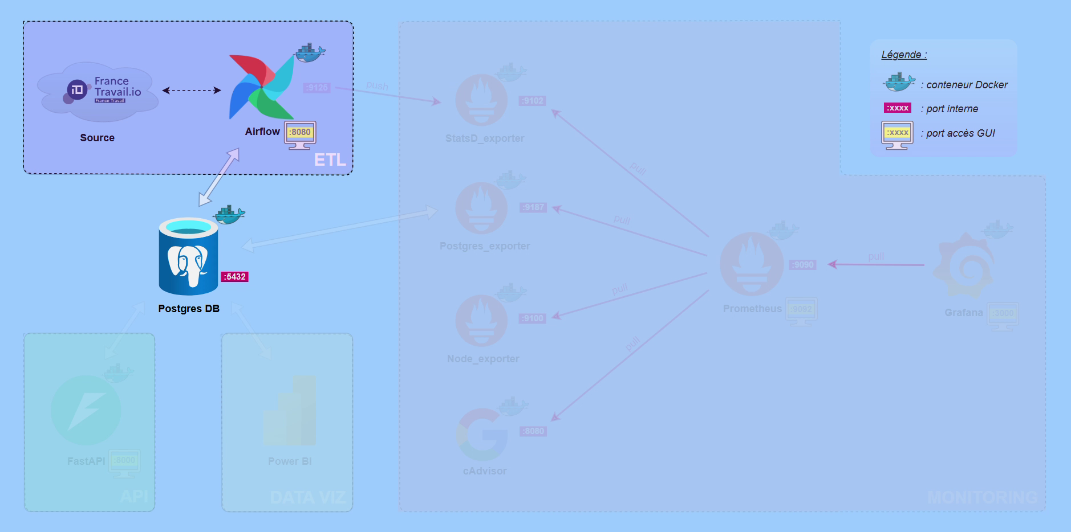
4. ETL avec Airflow
Notes:
- Utilisation d’Airflow pour le pipeline ETL
- Version Airflow 3.0, branche majeure sortie il y a quelques mois

Slide 7
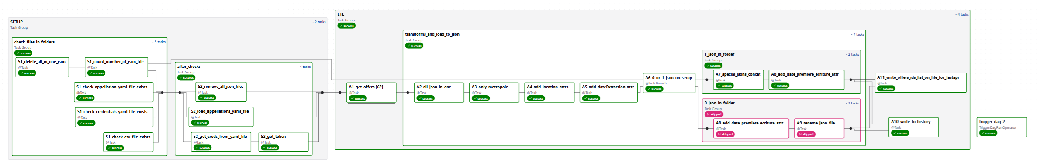
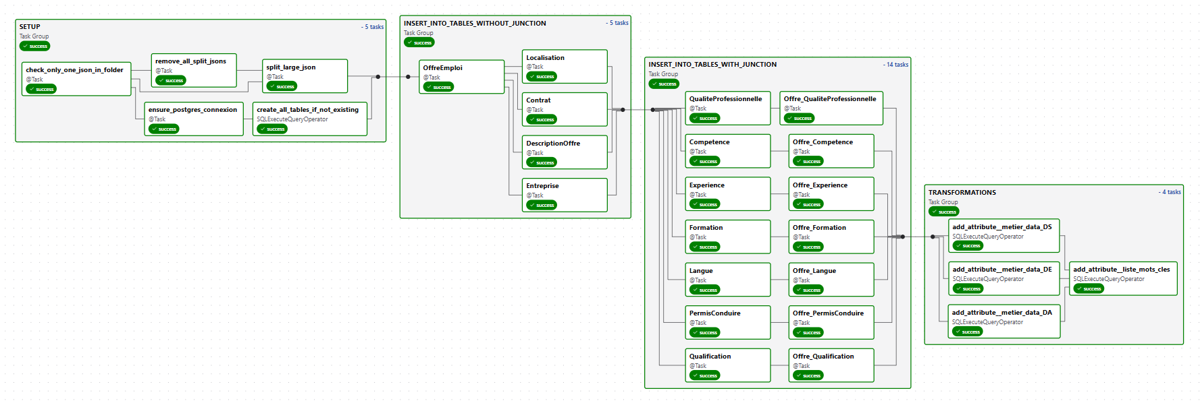
4. ETL avec Airflow
DAG 1
json
Post 1e exécution
json
62 tâches (16 en //)
1e exécution
DAG 2
json
Setup
Extraction
Transformations
Chargement
Notes:
- ‘DAG 1’ qui va déclencher ‘DAG 2’
- Extraction :
- pour une requête API vers France Travail, on doit renseigner un métier pour récupérer ses offres d’emploi => le script va faire des requêtes pour 62 métiers (listés dans un fichier) dont des métiers de la data (ex : DA, DE, DS, Data Manager…), et des métiers de la tech (ex : dev BE/FE/Fullstack, Ingénieur Cybersécurité…)
- mapped tasks => exécutent 62 tâches (dont 16 en //), gestion des erreurs 429 ‘too much requests’.
- Transformations, exemple :
- Ajouter attributs de localisation (région, département, ville)
- Ajouter attributs pour savoir si une offre est DA, DE ou DS
- …
- Pipeline ETL : gère le cas où il doit écrire dans la base pour la toute 1e exécution (chemin en rose), et le cas où il doit mettre à jour la base pour les exécutions suivantes (chemin en vert)

Slide 8
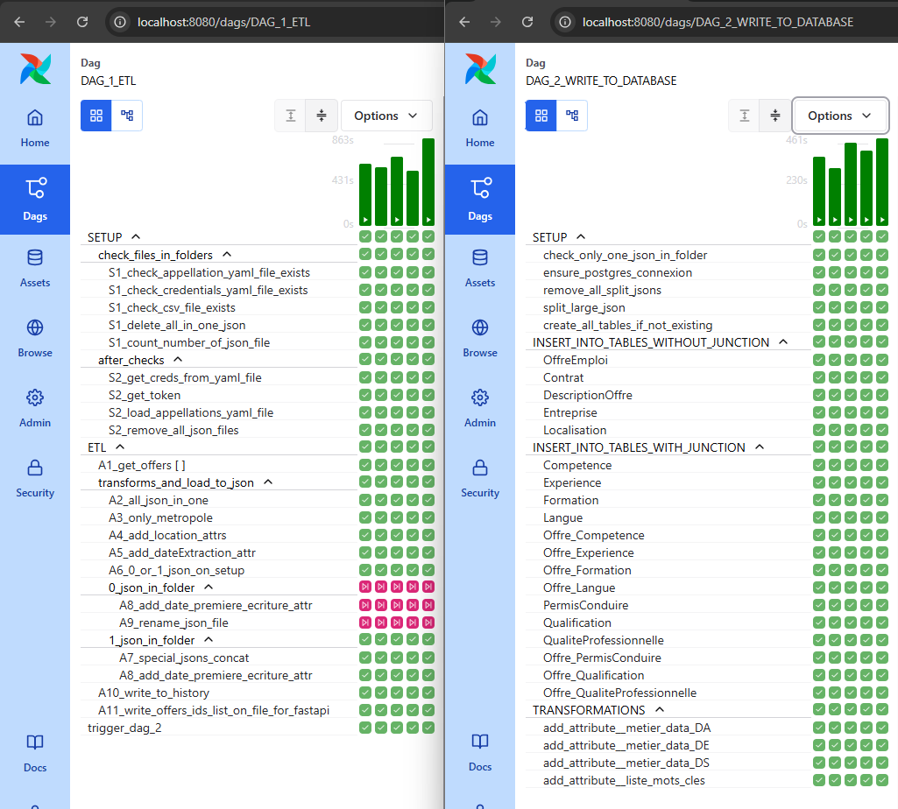
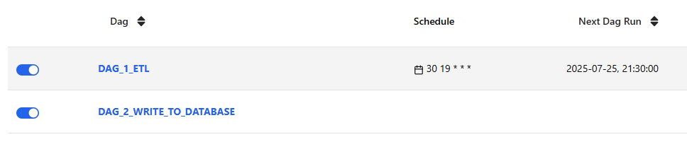
4. ETL avec Airflow
Fréquence : tous les jours à 21h30
Durée des DAGs :
10-15 minutes pour `DAG 1`
5-10 minutes pour `DAG 2`

Slide 9
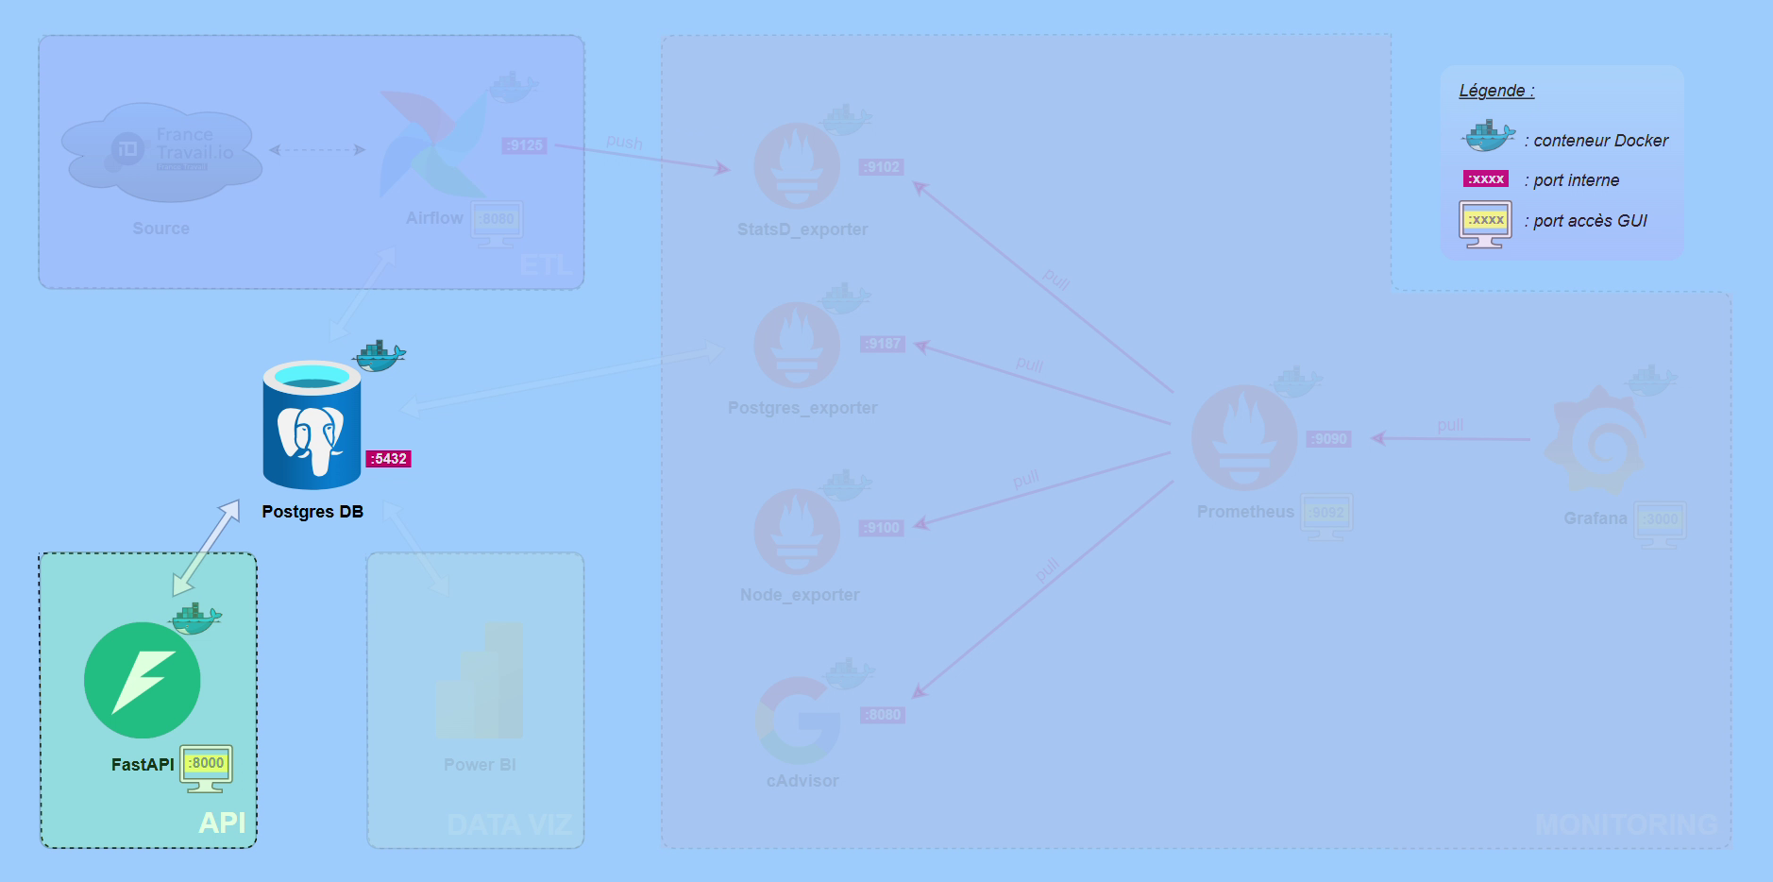
5. Création d’une API avec FastAPI

Slide 10
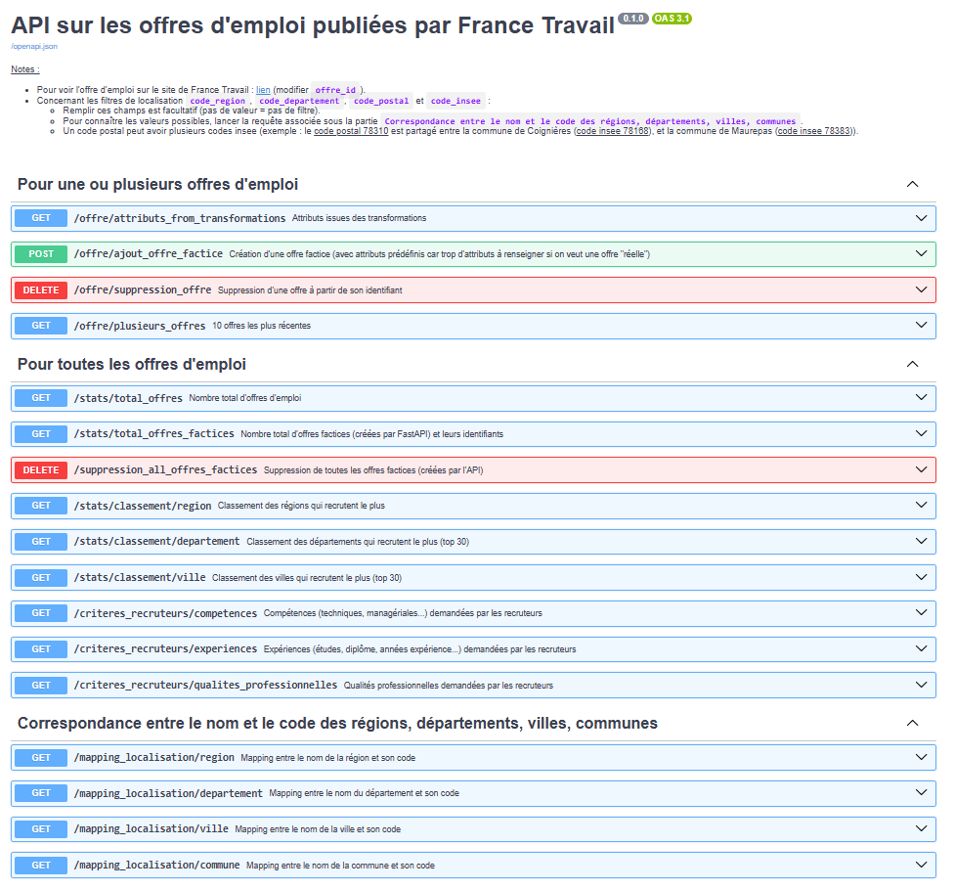
5. Création d’une API avec FastAPI
Notes:
17 endpoints développés répartis sous 3 tags, principalement des endpoints GET.

Slide 11
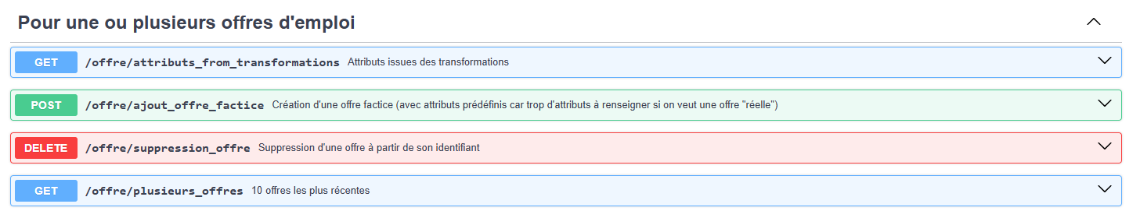
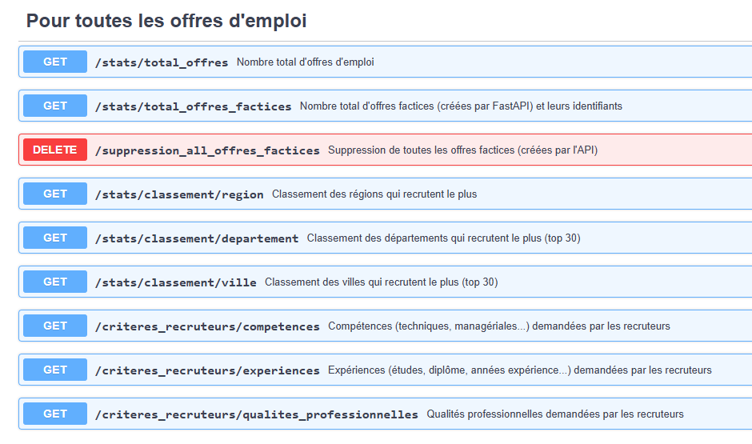
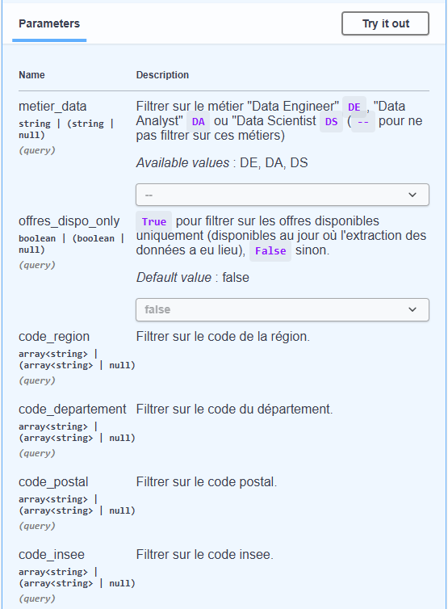
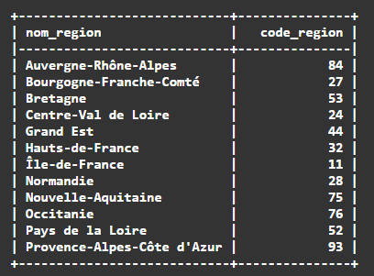
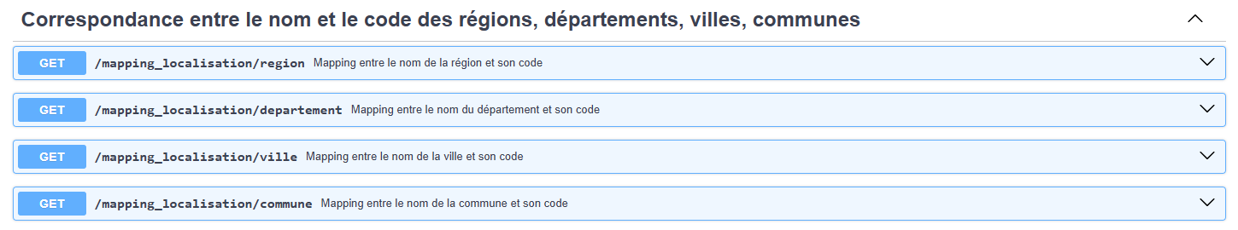
5. Création d’une API avec FastAPI
Pour certains endpoints, filtrage possible par :
metier_data (DA, DE, DS),
offres disponibles
codes région/département/postal/insee
Notes:
- Tag 1 :
- afficher attributs d’une ou plusieurs offres, en ajouter une, en supprimer une
- Tag 2 :
- afficher des stats, par exemple : nb total d’offres, les régions/départements/villes qui recrutent le plus
- afficher les compétences, les expériences et les qualités professionnelles les plus demandées par les recruteurs
- Filtres possibles : Pour connaitre les codes régions/départements/postaux/insee => endpoints du tag 3
- Tag 3 :
- donne la correspondance entre le nom et le code des régions/départements/villes/communes
- par exemple : le premier endpoint donne le matching entre le nom d’une région et son code

Slide 12
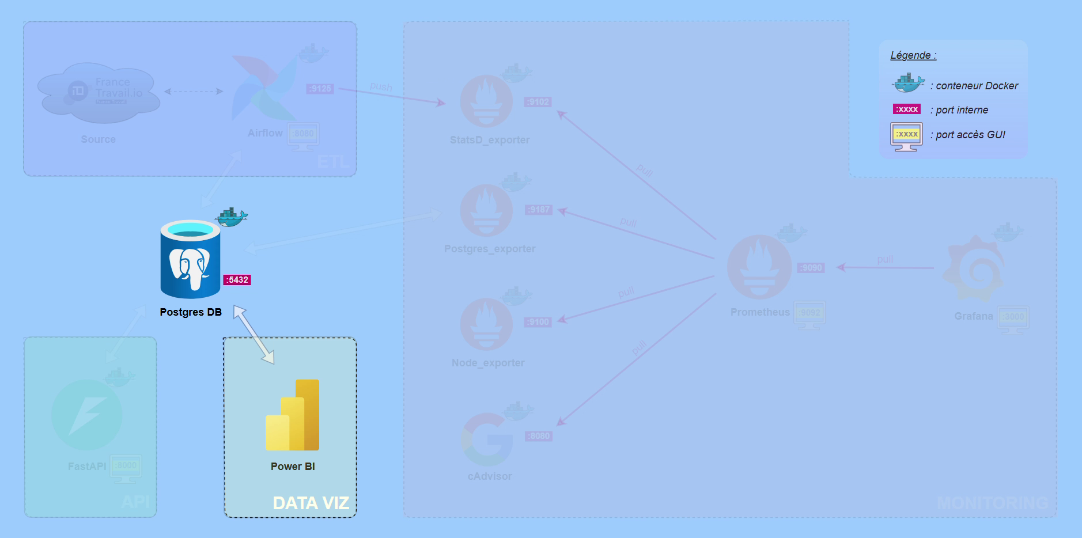
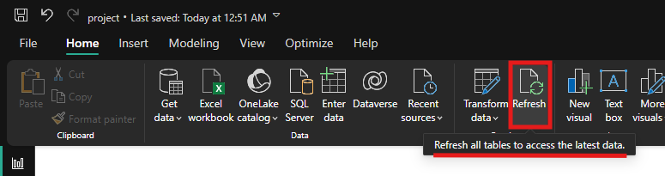
6. Data Viz avec Power BI
Notes:
- Utilisation de PBI pour la dataviz, qu’on configure pour qu’il se connecte sur la base Postgres.
- Pour avoir les dernières données sous Power BI, il suffit de cliquer sur « Refresh ».

Slide 13
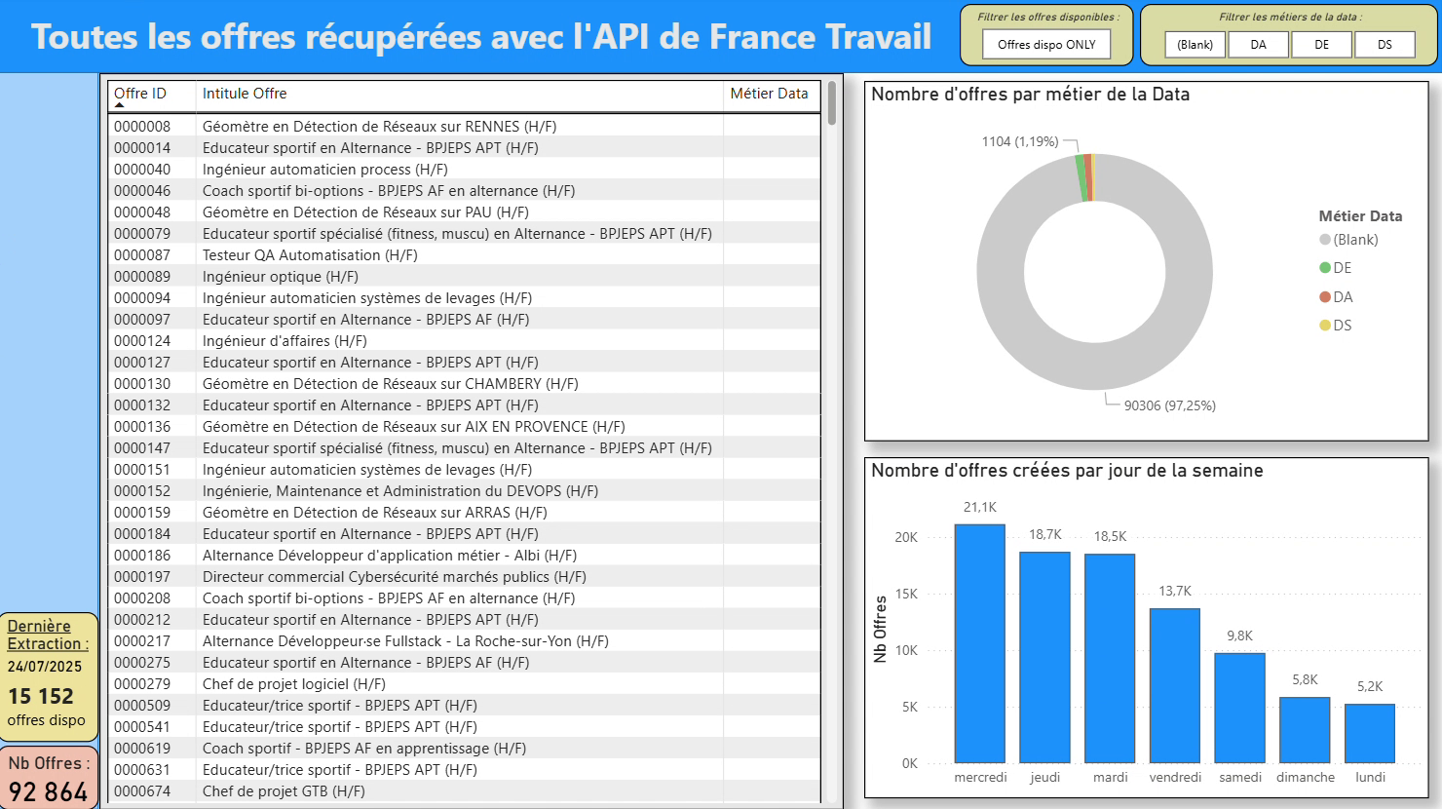
Notes:
- En bas à gauche le nombre d’offres total, et le nombre d’offres disponible à la dernière date d’exécution du pipeline ETL (ici au 24/07/2025).
- Plusieurs filtres sont disponibles pour tous les slides du projet `Power BI` :
- un filtre sur les offres disponibles uniquement (ici au 24/07/2025)
- un filtre sur les métiers de la data `DA`, `DE` ou `DS` (issue d'une transformation faite avec SQL, l'attribut `Metier_data` vaut `DA`, `DE` ou `DS` suivant des regex qui ont été définies et qui matchent avec l'intitulé d'une offre),
- Dans les slides suivantes, on va faire l'analyse des offres `DA`, `DE` et `DS` uniquement.
- Donut en haut à droite :
- ~3% des offres sont des offres `DA`/`DE`/`DS`.

Slide 14
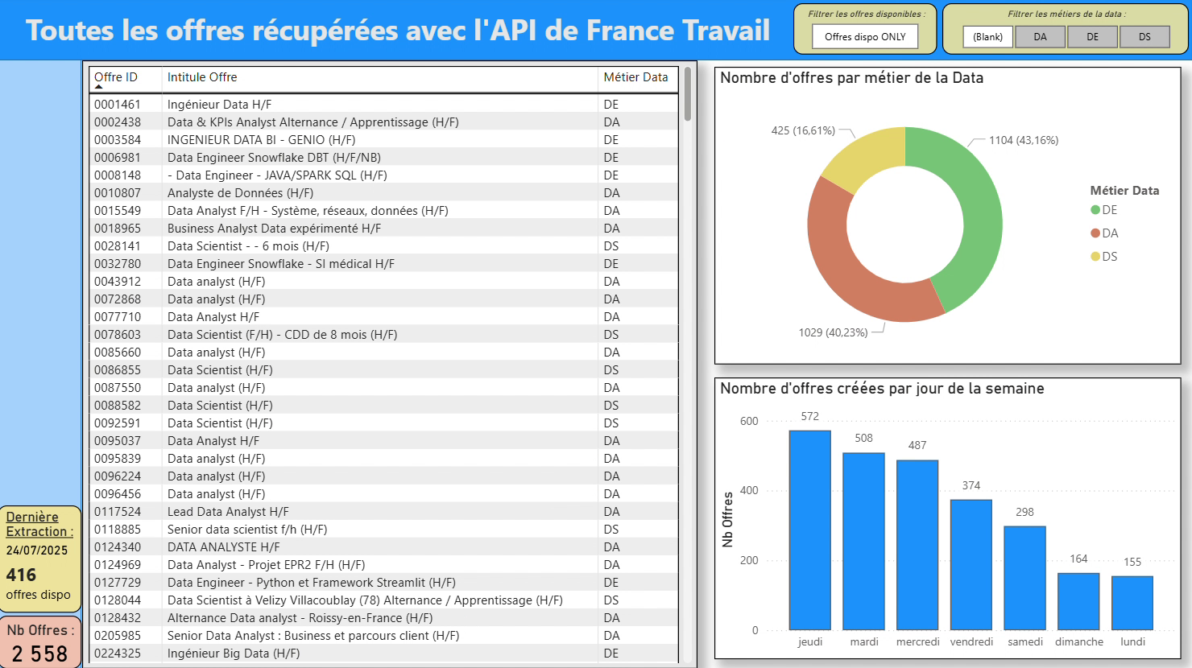
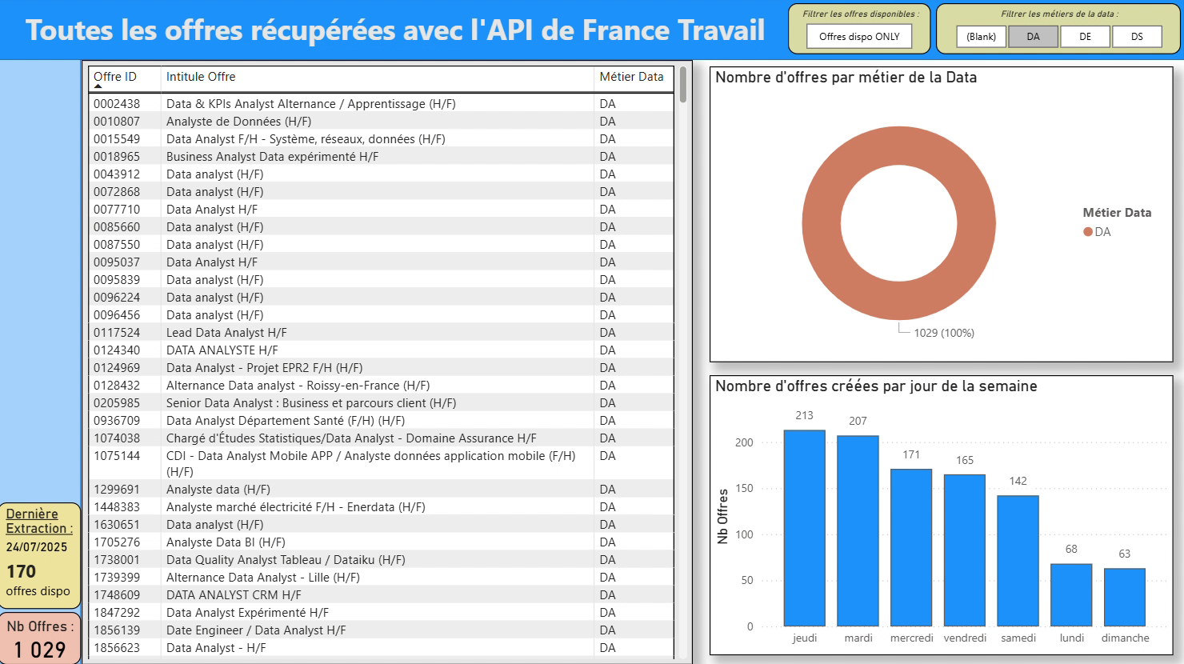
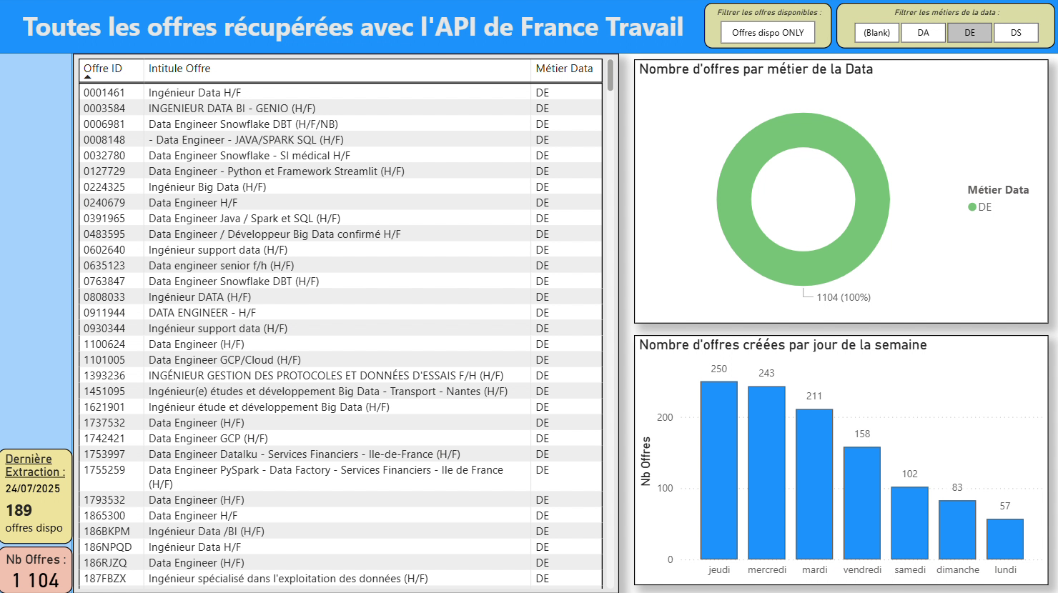
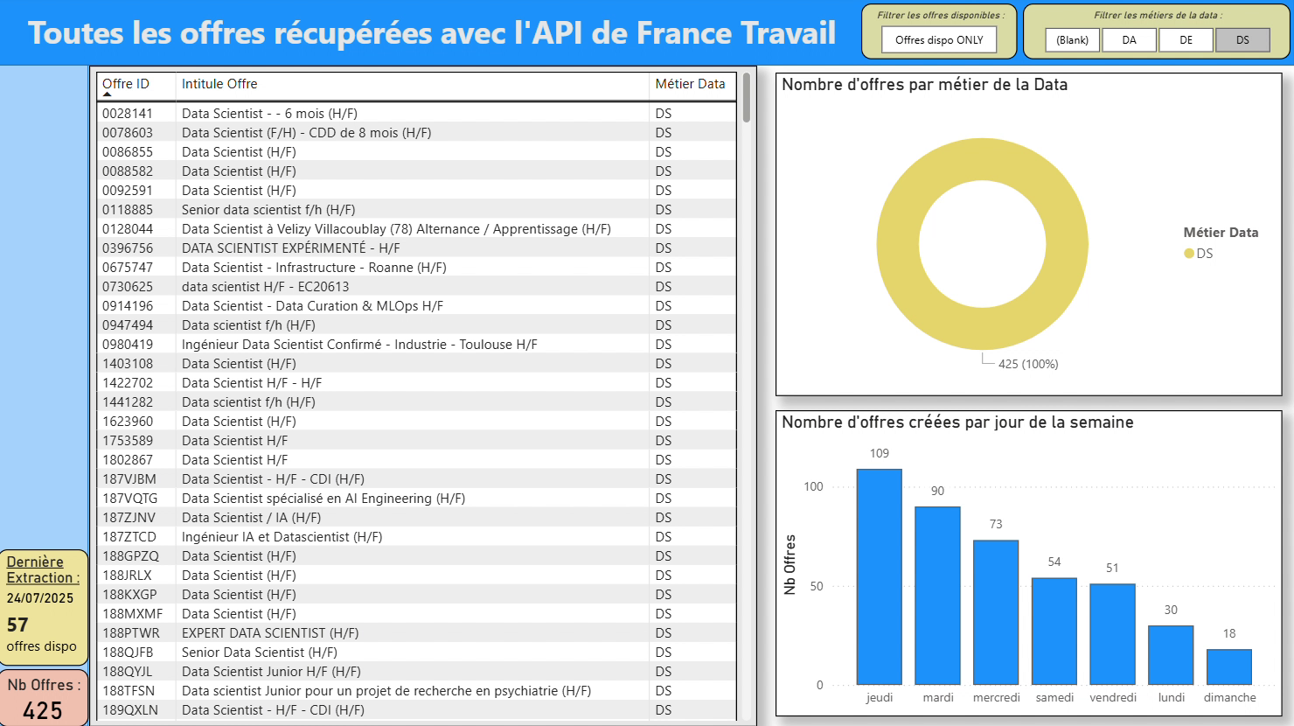
Notes:
- Pour les slides suivantes, on va afficher sur une slide : 4 pages Power BI avec des filtres différents.

Slide 15
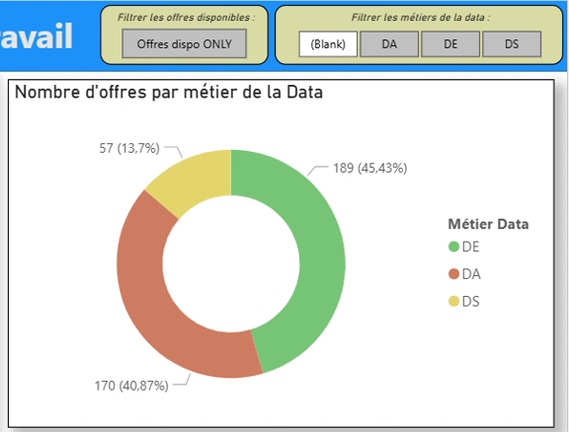
Notes:
- Donut en haut à droite :
- Les offres `DE` dominent numériquement, suivis de près par les offres `DA` et on observe beaucoup moins d'offres `DS`.
- A peu près la même proportion des offres pour les offres disponibles uniquement (ici au 24/07/2025).
- Cela semble confirmer les posts vus sur Linkedin, à savoir qu'il y a de moins en moins d'offres `DS`, au profil des offres `DE`.
- Bargraph en bas à droite :
- Les offres sont publiées :
- le plus souvent en milieu de semaine : `jeudi`, puis `mardi` ou `mercredi`,
- même le week-end : `samedi` et `dimanche`, ce qui est bon à savoir,
- le moins souvent : `lundi` et `dimanche` (normal, mais il y a quand même des offres publiées ce jour-là).

Slide 16
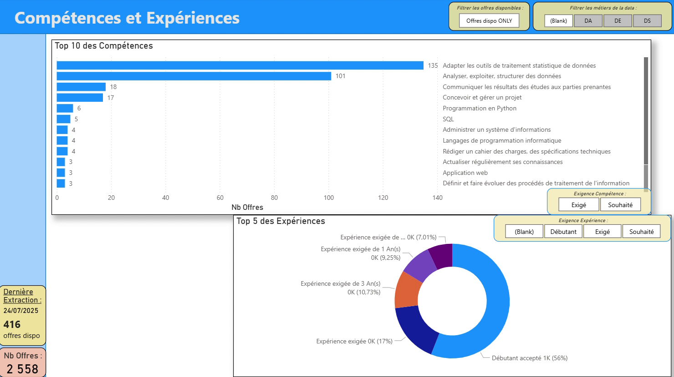
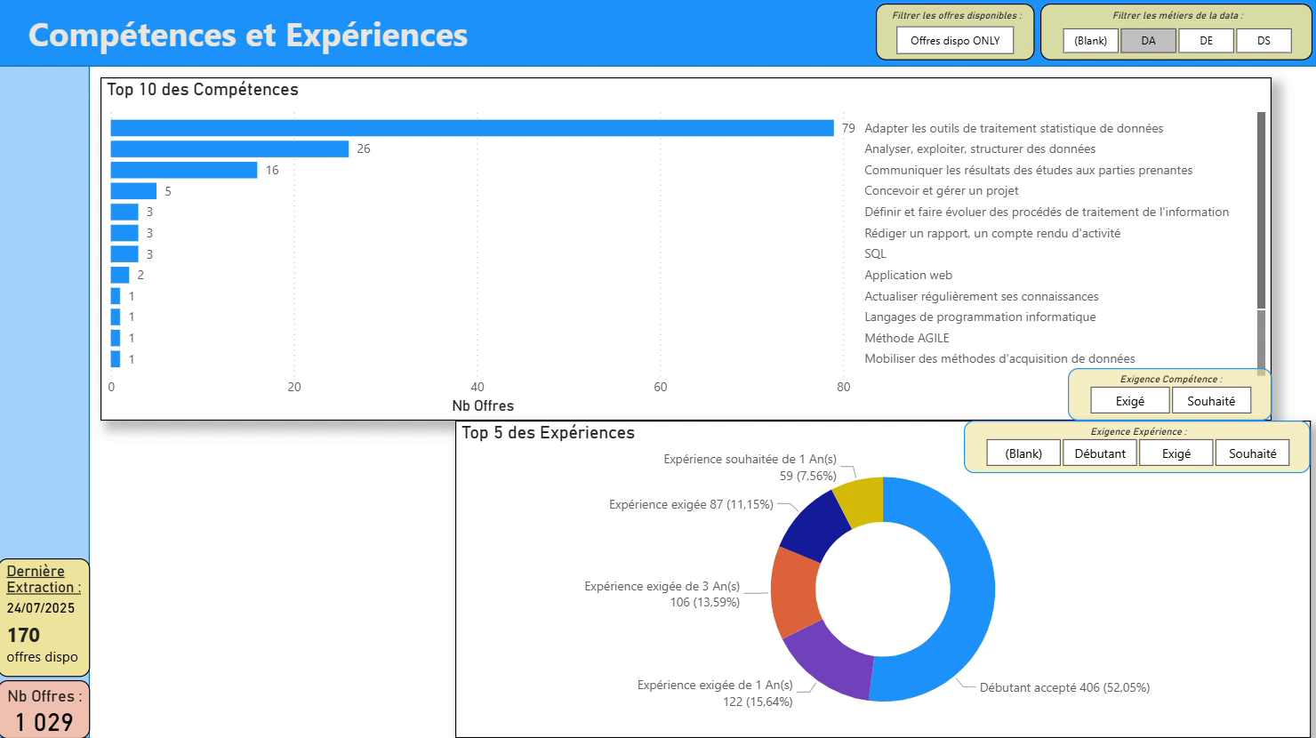
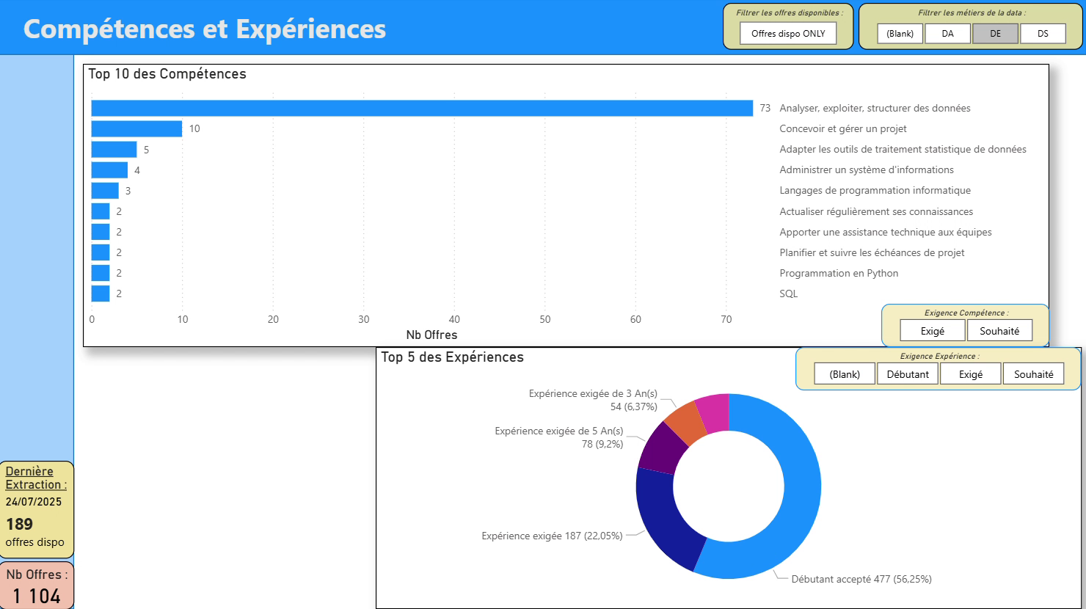
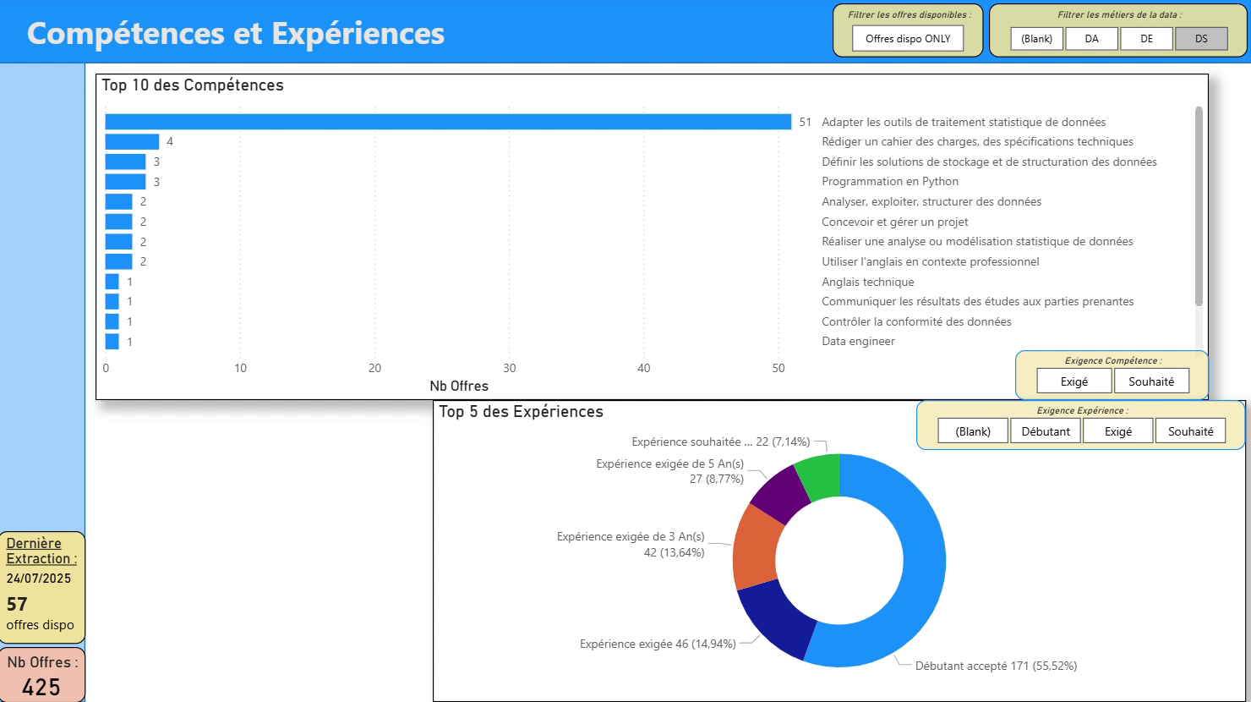
Notes:
- Bargraph en haut (compétences) :
- Pour `DA` et `DS`, la compétence qui ressort nettement est `Adapter les outils de traitement statistique de données`.
- Pour `DE`, c'est la compétence `Analyser, exploiter, structurer des données` qui domine (c'est également la deuxième compétence pour `DA`).
- Donut en bas (expériences) :
- Pour les 3 métiers, plus de la moitié des offres d'emploi acceptent les `débutants`.

Slide 17
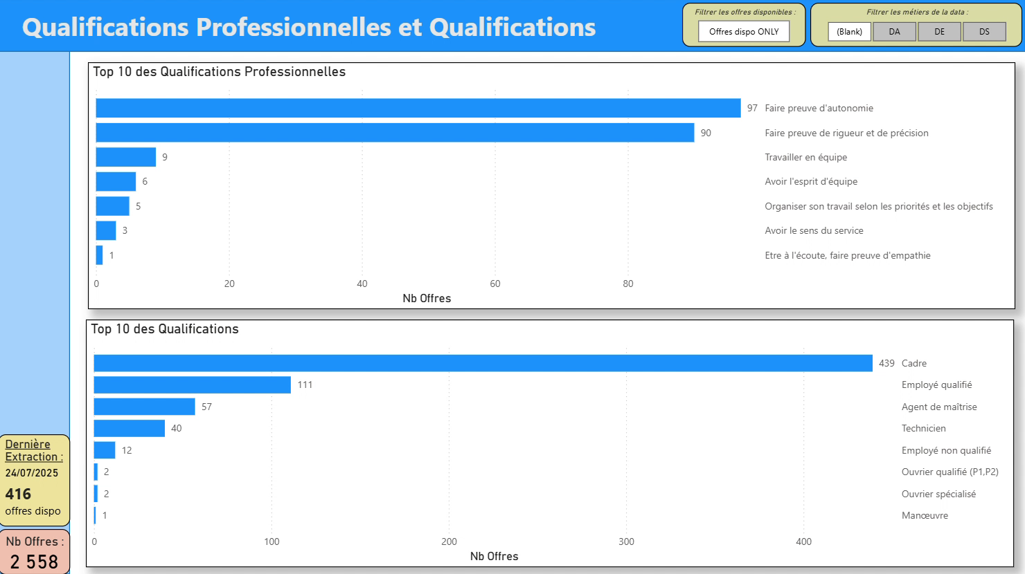
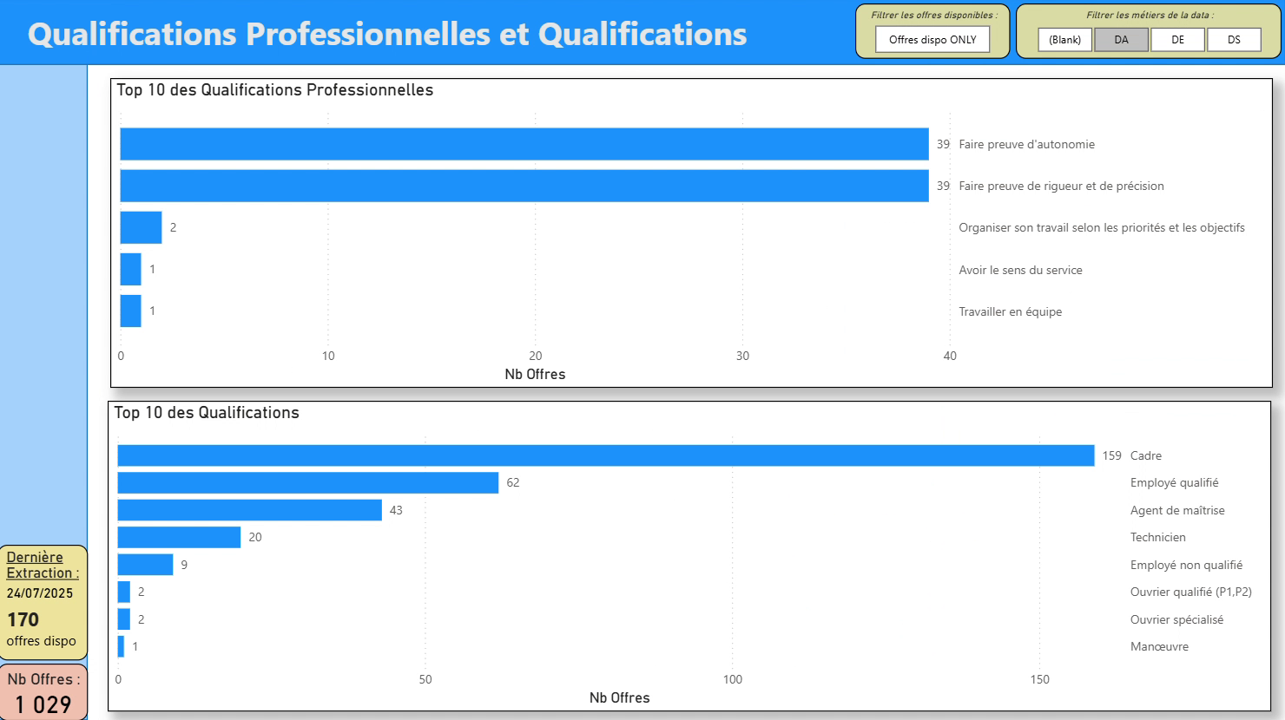
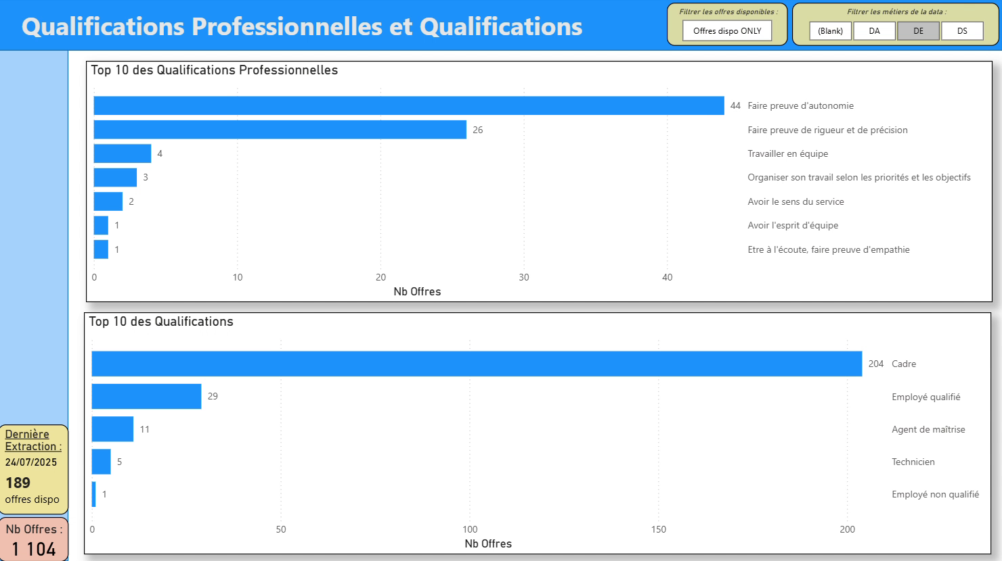
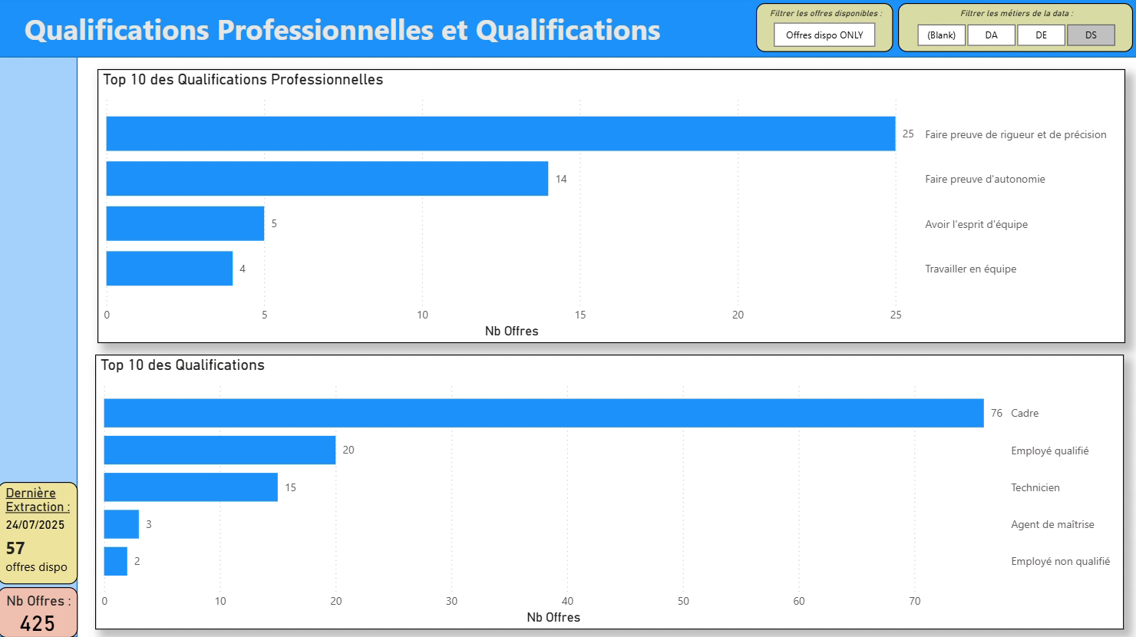
Notes:
- Bargraph en haut (qualités professionnelles) :
- Pour les 3 métiers, les deux qualités professionnelles qui reviennent le plus souvent et de loin sont `Faire preuve d'autonomie` et `Faire preuve de rigueur et de précision`.
- Bargraph en bas (qualification) :
- Toujours pour les 3 métiers, les offres ciblent principalement les `cadres` et les `employés qualifiés`.

Slide 18
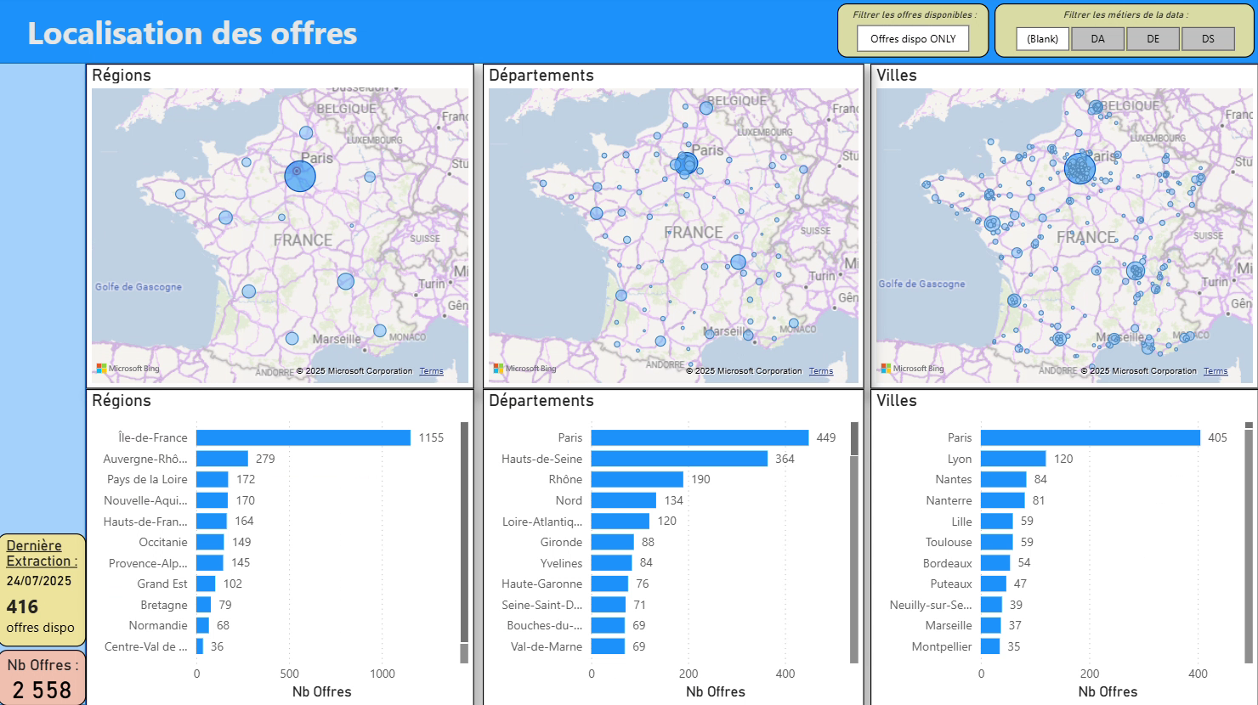
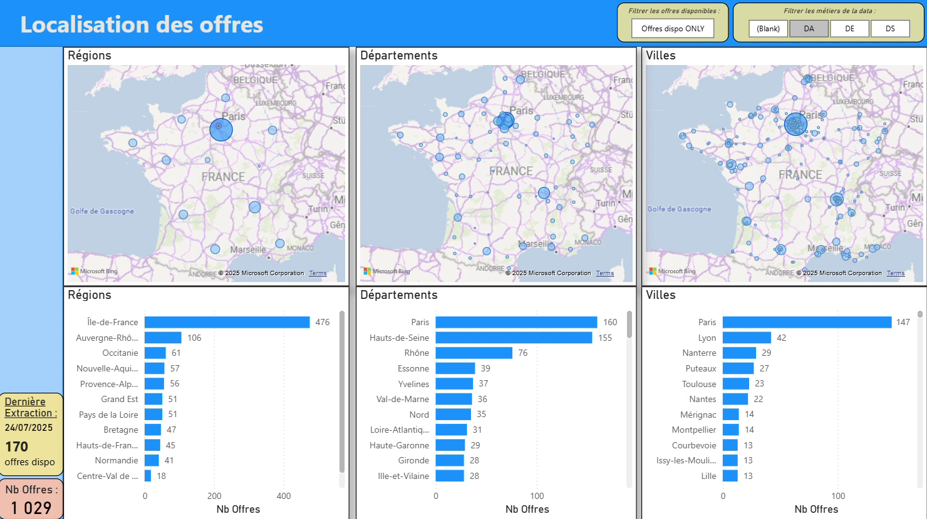
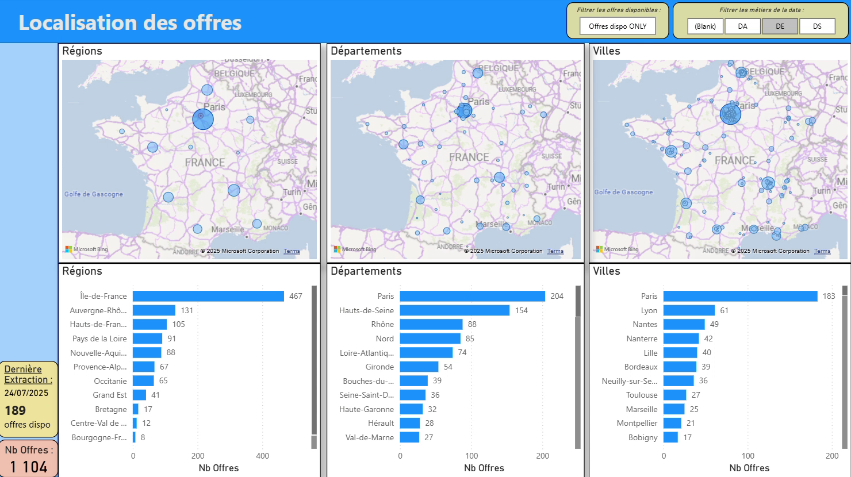

Notes:
- Grâce aux données de localisation récupérées (région/département/ville) avec des transformations Python (avec la librairie `Geopy`), on peut afficher les offres sur une carte.
- 3 colonnes, de gauche à droite : par région, par département et par ville.
- Pour les 3 métiers :
- Les régions qui recrutent le plus : `IDF` de loin, suivie par `Auvergne-Rhônes-Alpes`.
- Les départements qui recrutent le plus : `Paris`, suivi par les `Hauts-de-Seine`.
- Les villes qui recrutent le plus : `Paris` de loin, suivi par `Lyon`.

Slide 19
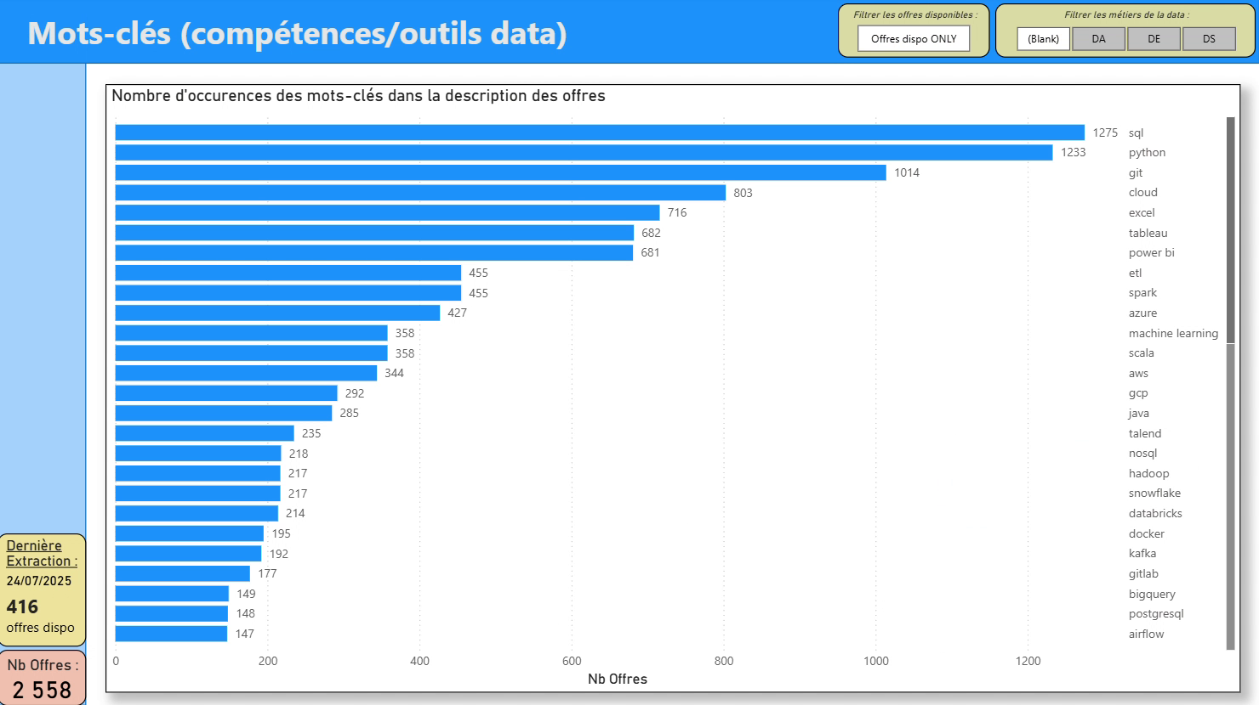
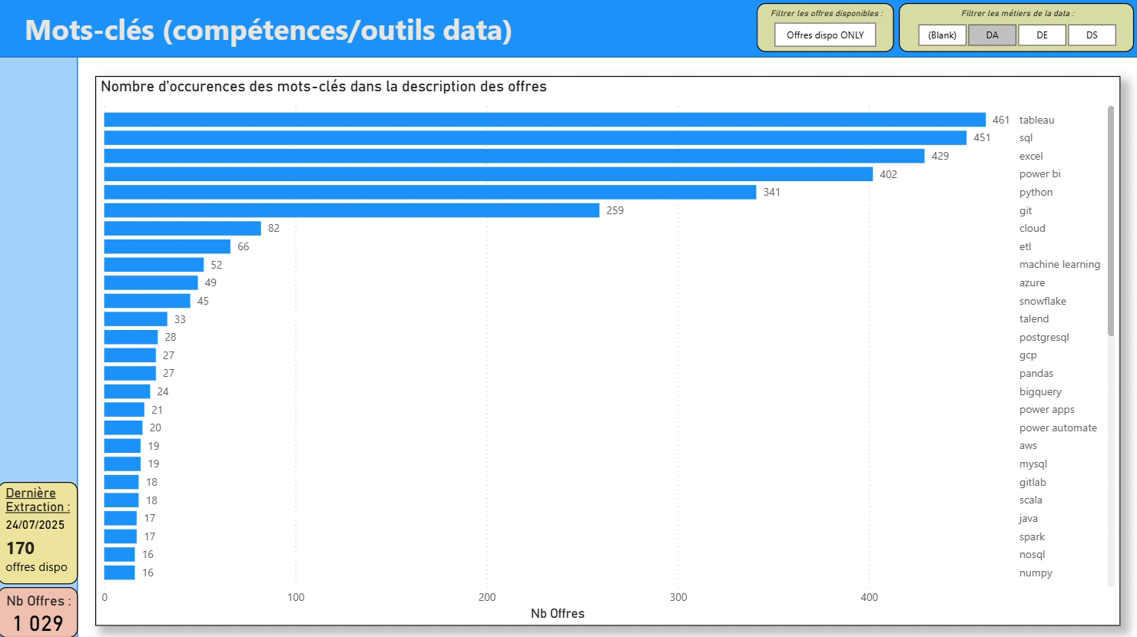
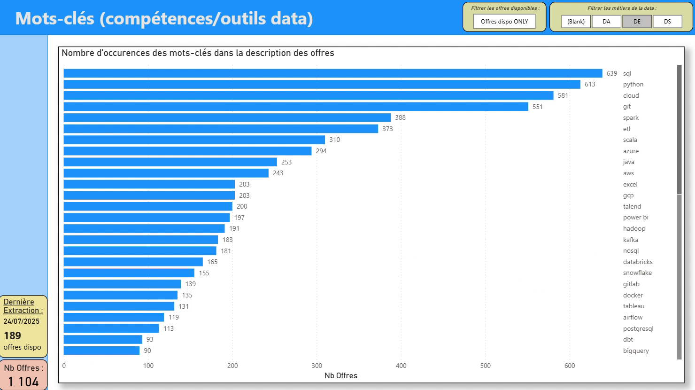
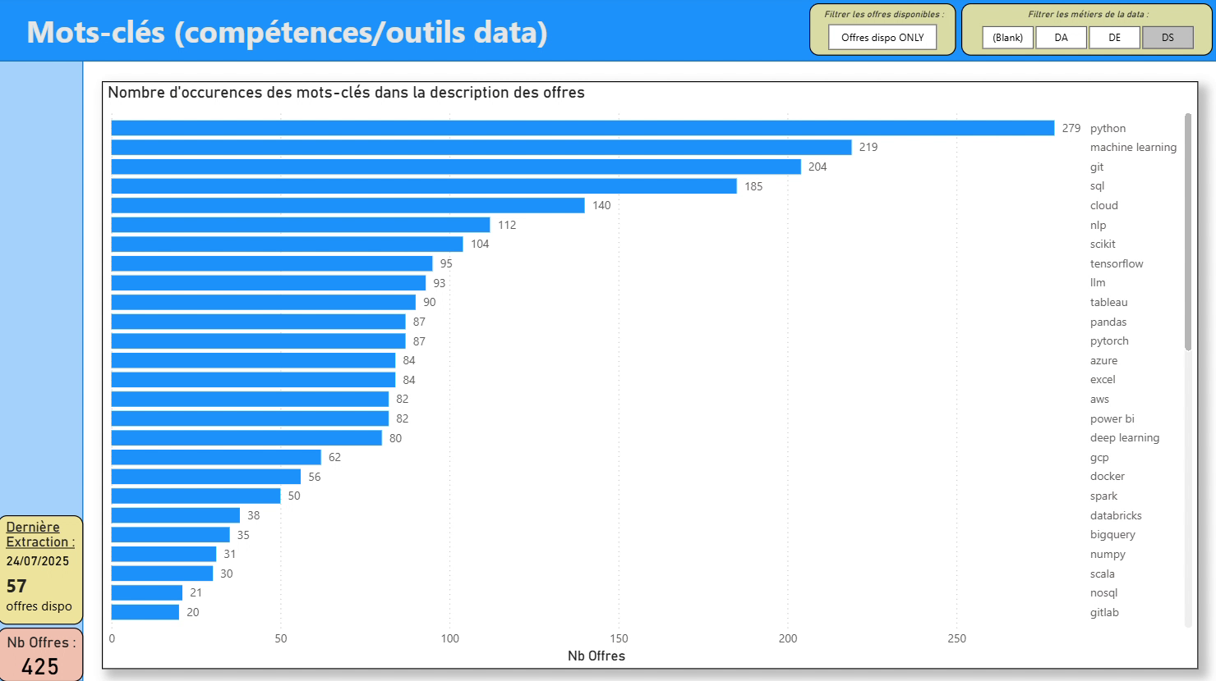
Notes:
- Encore une fois ici, ces graphs sont possibles grâce à une transformation, faite avec SQL, qui détecte les mots-clés dans la description des offres.
# Pour chaque offre, si un mot-clé parmi la liste de strings prédéfinie, ce mot-clé sera ajouté dans l'attribut (qui est une liste).
# Une transformation côté Power BI permet de splitter une offre sur x lignes si cette offre a x mots-clés dans la liste.
- Pour les 3 métiers, les mots-clés qui reviennent le plus souvent dans les offres sont le trio souvent cité sur beaucoup de posts Linkedin : `SQL`, `Python` et `Git`, et aussi `Cloud`.

Slide 20
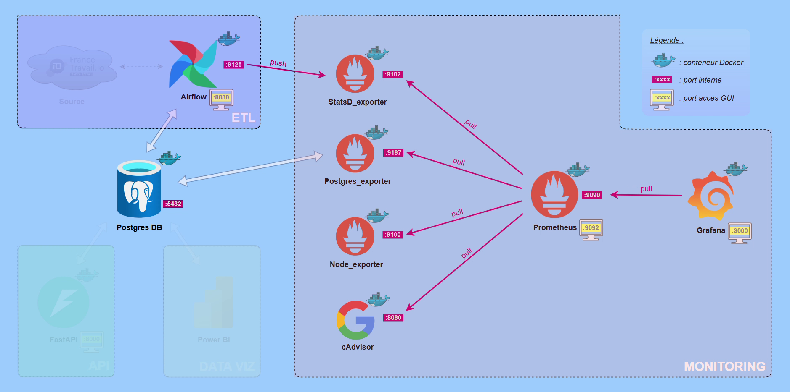
7. Monitoring avec Prometheus & Grafana
Notes:
On termine par la partie monitoring.
Au niveau des services déployés :
- Airflow envoie des métriques au format `StatsD` à `StatsD-exporter`.
- `StatsD-exporter` expose des métriques formatées `Prometheus`.
- `Postgres-exporter` expose des métriques sur les bases de données dont celle de `francetravail`.
- `Node-exporter` expose des métriques hardware et OS (notamment ce qui concerne cpu, ram, disque, etc...).
- `cAdvisor` expose des métriques sur les conteneurs docker en cours d'exécution.
- Grafana récupère toutes ces métriques de Prometheus.

Slide 21
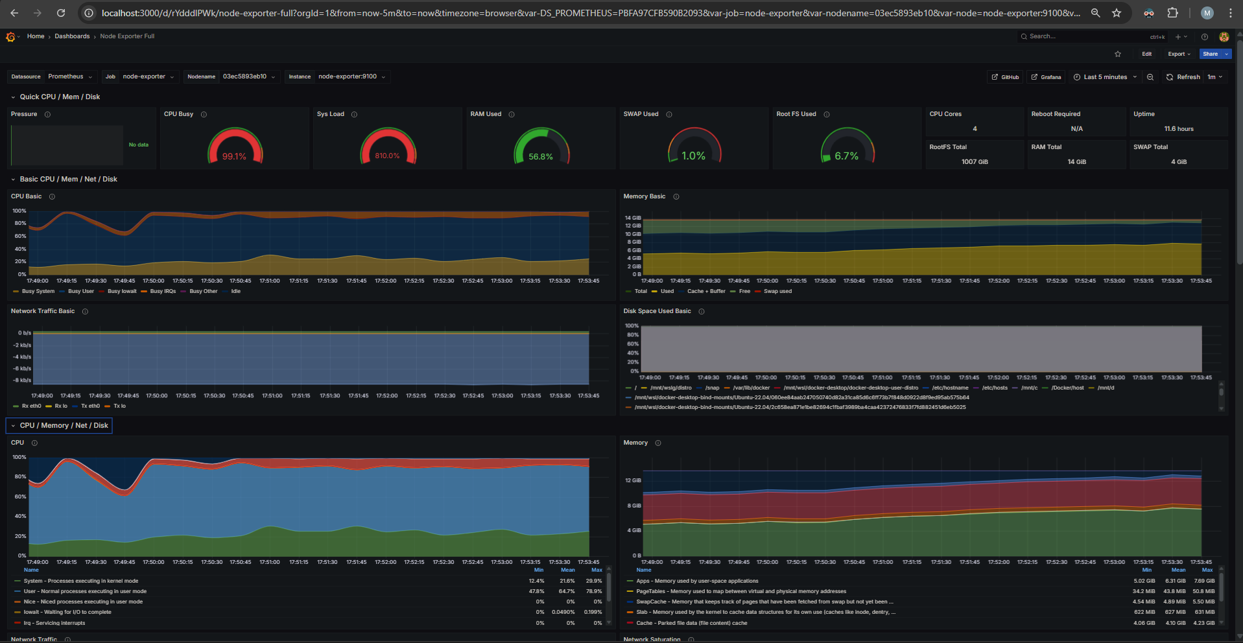
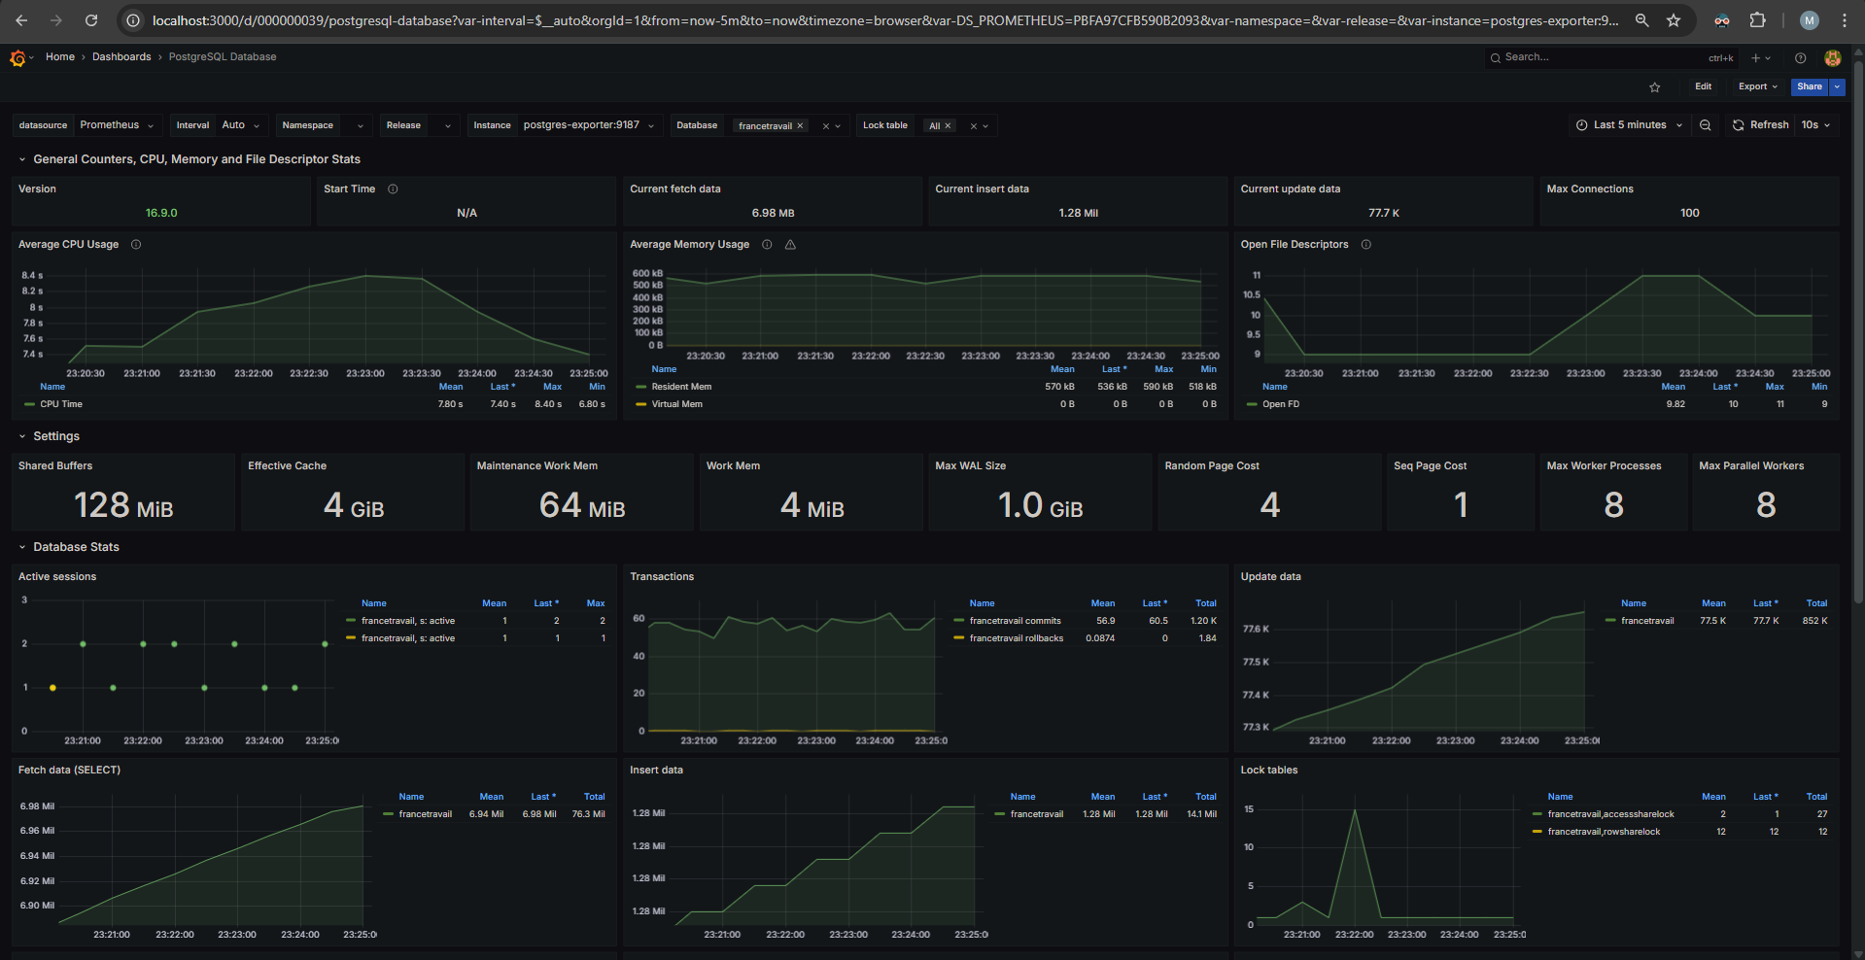
7. Monitoring avec Prometheus & Grafana
Dashboards récupérés sur https://grafana.com/grafana/dashboards/
Node-exporter
Postgres-exporter
Création d’un dashboard avec des visuels de « cAdvisor » / « postgres-exporter » / « statsd-exporter » / « node-exporter ».
A suivre : analyse des visuels Grafana lorsque les DAGs sont en cours d’exécution.
Notes:
Focus sur la partie Grafana :
- Dashboards téléchargés et importés (pb : dashboards sont trop complets, avec beaucoup de visuels trop techniques).
- J’ai créé un dashboard avec des visuels des 4 composants cités précédemment, pour avoir un dashboard synthétique, mais pas exhaustif.
Pour les slides suivants, on va faire l’analyse des visuels Grafana lorsque les DAGs sont en cours d’exécution.

Slide 22
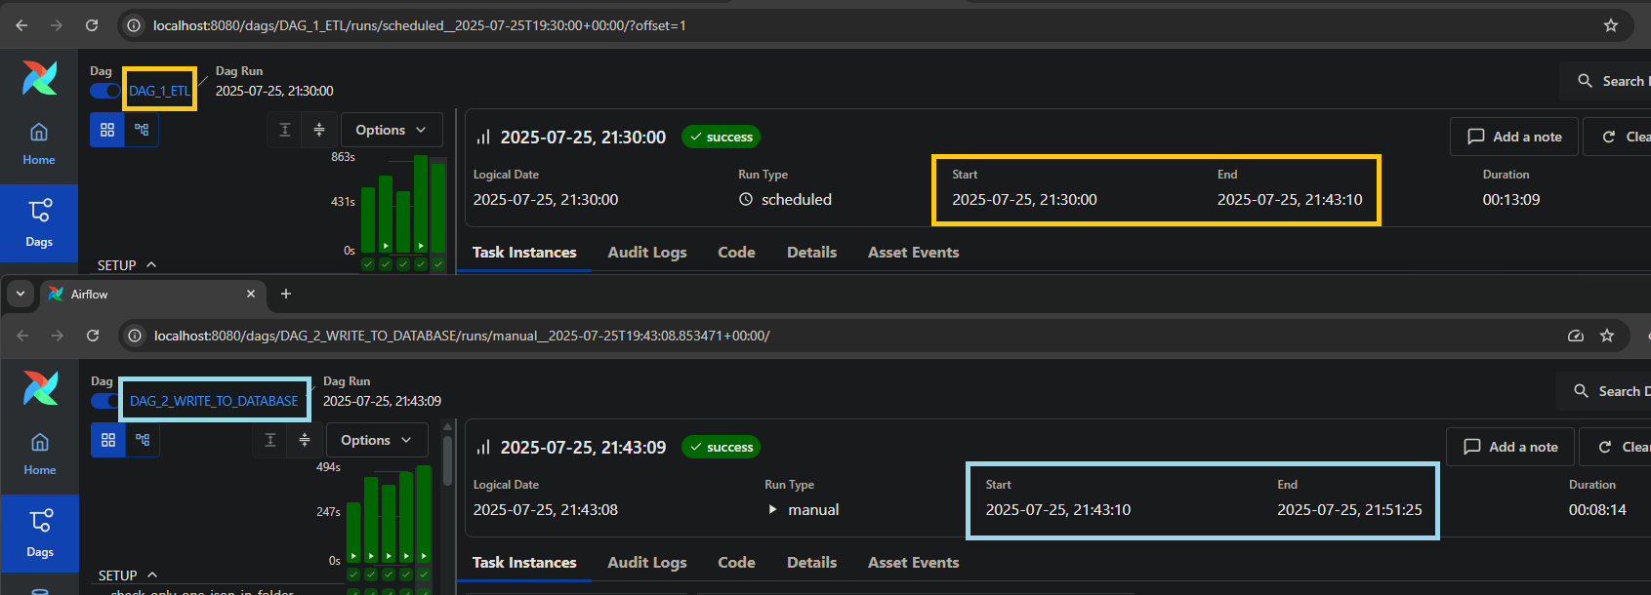
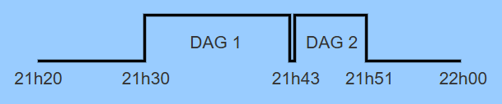
7. Monitoring avec Prometheus & Grafana
Extractions, transformations, écriture dans un json
Ecriture dans la db
Pour les analyses suivantes, time-window de 21h20 à 22h :
Notes:
- `DAG 1` ici a tourné entre 21h30 et 21h43 (en jaune) et `DAG 2` entre 21h43 et 21h51 (en bleu).
- Pour les screenshots suivants, ca sera dans la fenêtre « 21h20 - 22h00 ».
- Pour rappel, `DAG 1` fait l'extraction des données, les transformations, écrit toutes les données dans un json, et `DAG 2` écrit les offres dans la base Postgres.

Slide 23
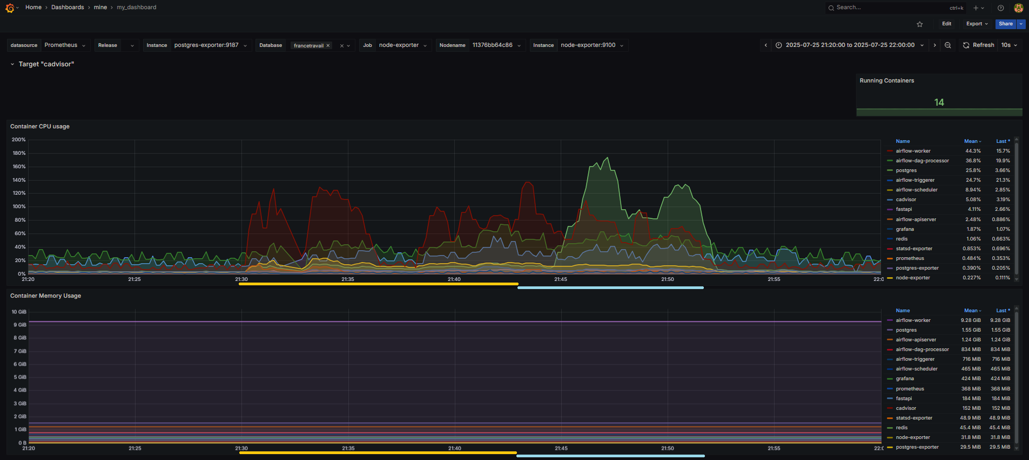
7. Monitoring avec Prometheus & Grafana
→ cAdvisor
Notes:
Visuels dont les métriques viennent de « cadvisor » :
(annotations en jaune le `DAG 1` et en bleu le `DAG 2`)
- Pendant le `DAG 1` et le `DAG 2`, le conteneur `worker` d'Airflow a consommé beaucoup de CPU.
- Pendant le `DAG 2`, c'est le conteneur `postgres` qui a consommé le plus de CPU.
- Le conteneur qui prend le plus de mémoire est le conteneur `worker` d'Airflow.

Slide 24
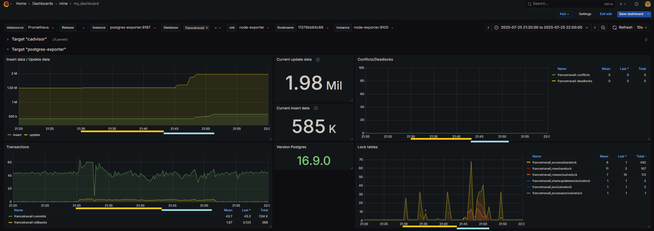
7. Monitoring avec Prometheus & Grafana
→ Postgres-exporter
Notes:
Visuels dont les métriques viennent de « postgres-exporter » :
- Pendant le `DAG 2`, on constate des insertions et des mises à jour de données dans la base, ce qui est cohérent avec le rôle du `DAG 2`.

Slide 25
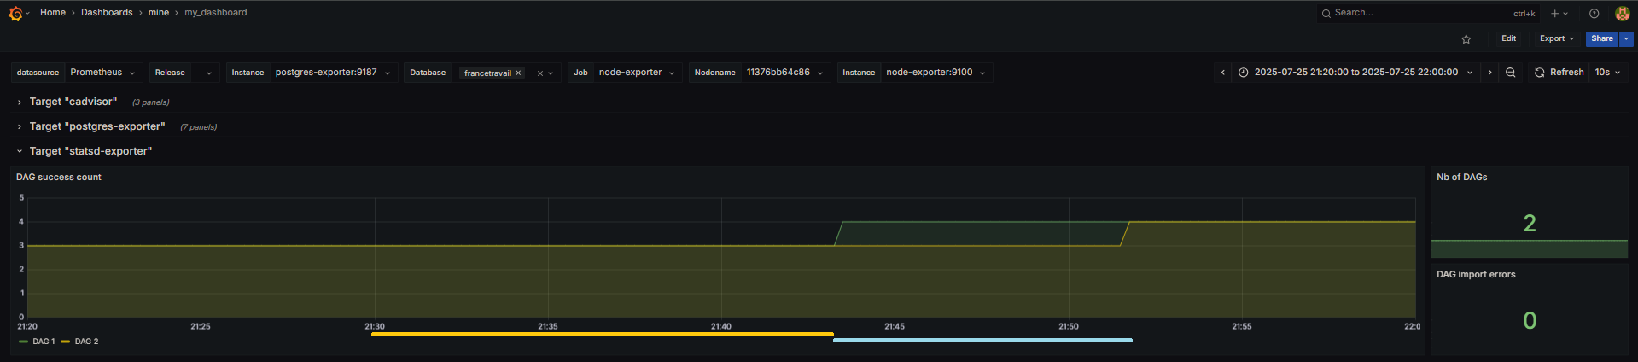
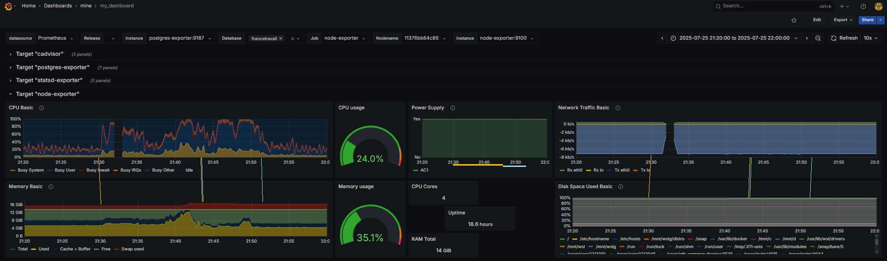
→ Statsd-exporter
7. Monitoring avec Prometheus & Grafana
→ Node-exporter
Notes:
Visuels dont les métriques viennent de « statsd-exporter » (en haut) et « node-exporter » (en bas) :
- En haut :
- A la fin de `DAG 1`, le compteur de `DAG 1` est incrémenté (idem pour `DAG 2`).
- En bas :
- On constate un "trou" entre 21h31 et 21h33 dans les graphs `CPU Basic` et `Network Traffic Basic`, ce qui correspond au moment où les mapped tasks ont eu lieu (16 tâches en parallèle qui font des requêtes API pour récupérer les données).
- Cela a dû provoquer une surcharge côté réseau, et on a perdu quelques données.

Slide 26
8. Conclusion
Projet très intéressant et très formateur
Axes d’amélioration :
Alert Manager
CI/CD avec Github Actions / Pytest
Appli plus « convivial » que swagger
Même projet mais sur le cloud ?
Merci à Antoine Fradin pour son mentorat
Notes:
- J'ai beaucoup appris à travers ce projet, que j'ai trouvé très intéressant, à tout point de vue, et qui m’a fait progressé.
- Axes d’amélioration que je peux continuer à faire après.
- Merci à Antoine pour son mentorat, ses conseils et sa disponibilité.

